Slide 1

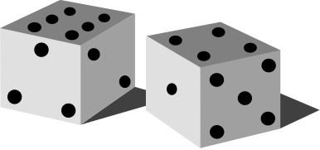




序言—在我们所生活的世界上，
充满了不确定性
从扔硬币、掷骰子和玩扑克等简单的机会游戏，到复杂的社会现象；从婴儿的诞生，到世间万物的繁衍生息；从流星坠落，到大自然的千变万化……，我们无时无刻不面临着不确定性和随机性.

Slide 2
今天我们就来开始一门“将不定性数量化”的课程的学习，这就是
概率论与数理统计
概率论与数理统计
概率论与数理统计

Slide 3
概率论的研究对象：随机现象的统计规律性
???
1. 什么是随机现象?
带有随机性、偶然性的现象.
随
机
现
象
的
特
点
当人们在一定的条件下对它加以观察或进行试验时，观察或试验的结果是多个可能结果中的某一个. 而且在每次试验或观察前都无法确知其结果，即呈现出偶然性. 或者说，出现哪个结果“凭机会而定”.

Slide 4

???
2. 随机现象是不是没有规律可言?
在一定条件下对随机现象进行大量观测会发现某种规律性.
例如:
一门火炮在一定条件下进行射击，个别炮弹的弹着点可能偏离目标而有随机性的误差，但大量炮弹的弹着点则表现出一定的规律性，如一定的命中率，一定的分布规律等等.

Slide 5
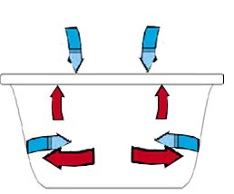
又如:
在一个容器内有许多气体分子，每个气体分子的运动存在着不定性，无法预言它在指定时刻的动量和方向. 但大量分子的平均活动却呈现出某种稳定性，如在一定的温度下，气体对器壁的压力是稳定的，呈现“无序中的规律”.

Slide 6

再如:
测量一物体的长度，由于仪器及观察受到的环境的影响，每次测量的结果可能是有差异的. 但多次测量结果的平均值随着测量次数的增加逐渐稳定于一常数，并且诸测量值大多落在此常数的附近，越远则越少，因而其分布状况呈现“两头小，中间大，左右基本对称”.

Slide 7
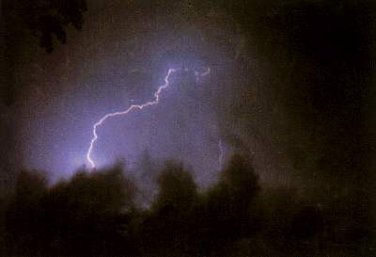

???
3. “天有不测风云”和“天气可以预报”有矛盾吗?
无 !
“天有不测风云”指的是随机现象一次实现的偶然性.
“天气可以预报”指的是研究者从大量的气象资料来探索这些偶然现象的规律性.

Slide 8
从表面上看，随机现象的每一次观察结果都是随机的，但多次观察某个随机现象，便可以发现，在大量的偶然之中存在着必然的规律.
这种必然性表现在大量重复试验或观察中随机现象所呈现出的固有规律性，称为随机现象的统计规律性.
概率论与数理统计就是研究
随机现象及其规律性的一门数学学科，
而我们
已学过的微积分等课程
则是研究确定性现象的
数学学科.

Slide 9

1.1 随机事件与样本空间
现在，我们将步入这充满随机性的世界，开始第一步的探索和研究.
从观察试验开始
研究随机现象，首先要对研究对象进行观察试验. 这里的试验，指的是随机试验.

Slide 10

1.1.1 随机试验
如果每次试验的可能结果不止一个，且事先不能肯定会出现哪一个结果，这样的试验称为随机试验.
掷骰子试验
掷一颗骰子，观察出现的点数
例如, 掷硬币试验
掷一枚硬币，观察出正还是反.
H
T

Slide 11
下面我们来为随机试验建立一个数学模型
试验是在一定条件下进行的
我们注意到
试验有一个需要观察的目的
根据这个目的, 试验被观察到多个不同的结果.
试验的全部可能结果，是在试验前就明确的；或者虽不能确切知道试验的全部可能结果，但可知道它不超过某个范围. 而且，每次试验的结果事先不可预言.

Slide 12
1.1.2 样本空间与随机事件
现代集合论为表述随机试验提供了一个方便的工具 .
我们把随机试验的每个基本结果称为样本点，记作e 或ω. 全体样本点的集合称为样本空间. 样本空间用S或Ω表示.
.
S
样本点e

Slide 13
如果试验是将一枚硬币抛掷两次，则样本空间由如下四个样本点组成：
S={(H,H), (H,T), (T,H), (T,T)}
其中
样本空间在如下意义上提供了一个理想试验的模型：
第1次
第2次
(H,H):
H
H
(H,T)：
H
在每次试验中必有一个样本点出现且仅有一个样本点出现 .
T
(T,H):
T
H
(T,T)：
T
T

Slide 14

如果试验是测试某灯泡的寿命：
则样本点是一非负数，由于不能确知寿命的上界，所以可以认为任一非负实数都是一个可能结果，
故样本空间
S = {t ：t ≥0}

Slide 15



在随机试验中，我们往往会关心某个
或某些结果是否会出现. 这就是
随机事件：
在一次试验中可能发生也可能不发生的事件称为随机事件，简称事件.
例如，在掷骰子试验中，
“掷出1点”
“掷出1点”

Slide 16

如在掷骰子试验中，观察掷出的点数 .
基本事件
（相对于观察目的
不 可再分解的事件）
事件 A_{i} ={掷出i点}
i =1,2,3,4,5,6
事件
复合事件
（两个或一些基本事件并在一起，就 构成一个复合事件）
事件 B={掷出奇数点}

Slide 17
必
然
件
两个特殊的事件：
事
即在试验中必定发生的事件，常用S或Ω表示;
能
不
可
事
件
即在一次试验中不可能发生的事件，
常用φ表示 .
例如，在掷骰子试验中，
“掷出点数小于7”是必然事件;
而“掷出点数8”则是不可能事件.

Slide 18

引入样本空间后，随机事件便可以表示为样本空间的子集 .
例如，掷一颗骰子，观察出现的点数
样本空间：
S = { i ：i=1,2,3,4,5,6｝
事件B就是S的一个子集
B发生当且仅当B中的样本点1，3，5中的某一个出现.
B = {1,3,5｝

Slide 19

1.1.3 事件的关系与运算
事件的包含与相等
事件的和(或并)
事件的积(或交)
事件的差
事件互不相容(或互斥)
对立(或逆)事件

Slide 20


为了研究事件的关系与运算,引入事件的集合表示；
按定义，
样本空间
是随机试验的
所有可能
结果(样本点)的全体，
故样本空间就是所有样
本点构成的集合，
每一样本点是该集合的元素.
一个事件是由具有该事件
所要求的特征的那
些可能结果所构成，
故一个事件是对应于 中
具有相应特征的样本点(元素)构成的集合，
它
是
的一个子集.
于是，
任何一个事件都可以
用
S 的某一子集来表示，
常用字母
等
表示.

Slide 21




某事件
发生，
就是属于该集合的某一样本
点在试验中出现.
若记
为试验中出现的样本
点，
则
事件
发生
称仅含一个样本点的事件为基本事件；
称含有两
个或两个以上样本点的事件为复合事件.
显然，
样本空间
作为事件是必然事件，
空集
作为一个事件是不可能事件.

Slide 22
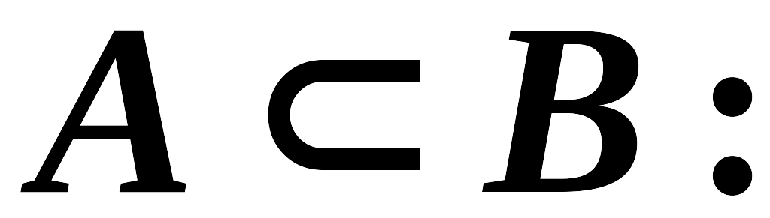





1.
事件B
包含事件A
或 事件A包含于事
件B
或
A是B
的子事件，
其含义：
事件
发生必
然导致事件
发生.
显然
2.
(即
且
称为事件
与事件
相等.

Slide 23





3.
{
或
}：
称为事件
与事件
的和事件.
其含义：
事件
与事件
至少有一个发生.
4.
{
且
}：
称为事件
与事件
的积事件.
其含义：
事件
与事件
同时发生.

Slide 24




5.
A
−
B
=
{
且
}：
称为事件
与事件
的差事件.
其含义：
事件
发生，
而事件
不发生.
例如，
在抛掷骰子的试验中，
记事件
“点数为奇数”，
“点数小于5”.
则
{1，2，3，4，5}；
{1，3}；

Slide 25




6.
若
则称事件
与
是互不相
容的(或互斥的).
其含义：
事件
与事件
不能同时发生.
7.
若
且
则称事件
与
事件
互为对立事件，
或事件
与事件
互
为逆事件.
的对立事件记为
于是

Slide 26


注：
(1)
事件的关系与运算可用维恩图形象表之
(2)
事件的和与积的运算可推广到
有限个事
件或可数无限个事件的情形.
(3)
事件的和与积的另一记法：

Slide 27

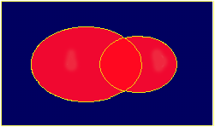
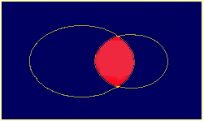








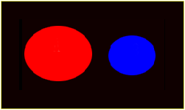
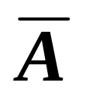

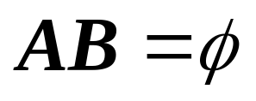
事件的和（并）、积（交）、差、对立事件及互不相容（互斥）事件的图示：

Slide 28
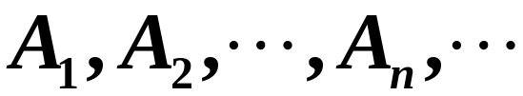
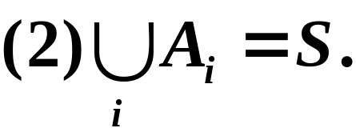

８.
完备事件组
设
是有限或可数个事件，
若其
满足：
则称
是一个完备事件组.
显然，
与
构成一个完备事件组.

Slide 29




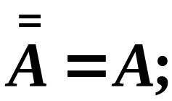
9.事件的运算规律
由集合的运算律，
易给出事件间的运算律.
设
为同一随机试验
中的事件，
则有
(1) 交换律
(2) 结合律
(3) 分配律
(4) 自反律

Slide 30
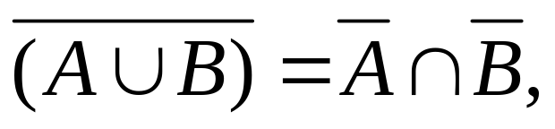
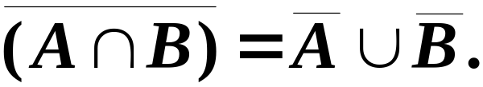
(5) 对偶律
注：
上述各运算律可推广到
有限个或可数个事
件的情形.
对于一个具体事件，要学会用数学符号表示；反之，对于用数学符号表示的事件，要清楚其具体含义是什么.
也就是说，要正确无误地“互译”出来.

Slide 31

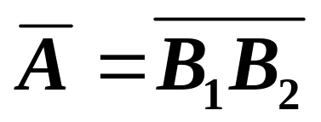
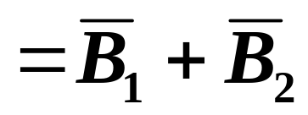
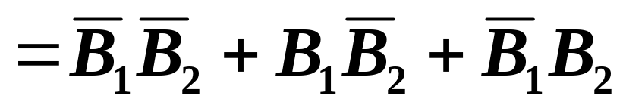
例如，从一批产品中任取两件，观察合格品的情况. 记
A={两件产品都是合格品}，
在概率论中，常常叙述为：
={两件产品中至少有一个是不合格品}
它又可写为两个互斥事件之和
={两件产品中恰有一个是不合格品}
{两件产品中都是不合格品}
若记 B_{i} ={取出的第 i 件是合格品}，i=1,2

Slide 32
互斥与互逆的区别：
两事件A、B互斥：
两事件A、B互逆或互为对立事件
除要求A、B互斥( )外，还要求
A+B=S
n个事件互斥与 两两互斥：
若n个事件A₁，A₂，… ，A_{n}中任意两个事件都互斥,则称这n个事件互斥.
所以，若n个事件互斥，则其中任意两个事件都互斥.

Slide 33
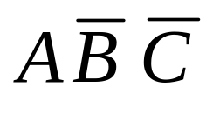
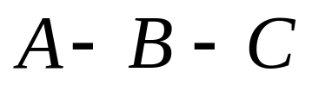
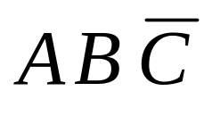
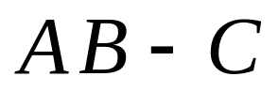
设A、B、C为三个事件，用A、B、C的运算关系表示下列各事件.
1. A发生, B与C不发生
或
2. A与B都发生,而C不发生
或

Slide 34
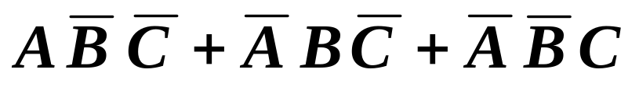
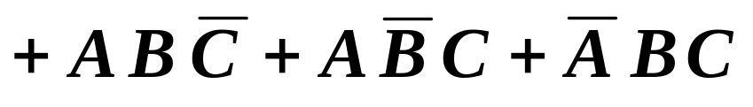
3. A、B、C中至少有一个发生
恰有2个发生
恰有1个发生
A+B+C
或
+ABC
4. A、B、C都发生
3个都发生
ABC

Slide 35
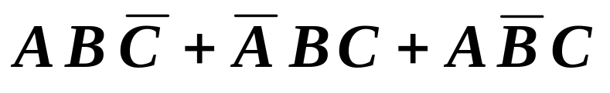
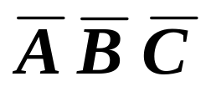
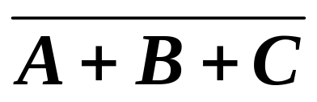
5. A、B、C中至少有两个发生
AB+BC+AC
或
+ABC
恰有2个发生
3个都发生
6. A、B、C都不发生
或

Slide 36
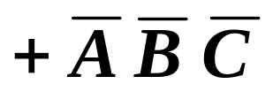
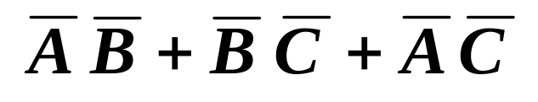
7. A、B、C中不多于一个发生
恰有2个不发生
3个都不发生
或
至少有2个不发生

Slide 37
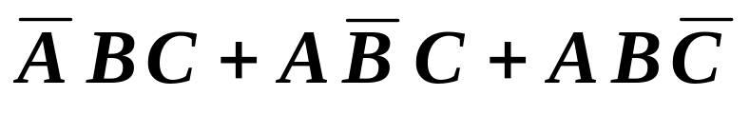
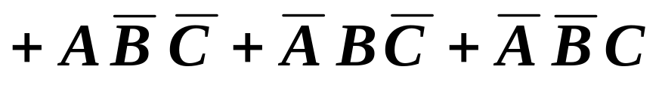
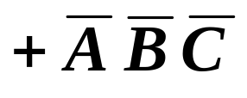
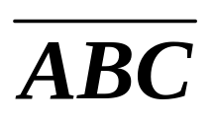
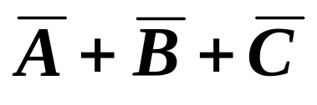
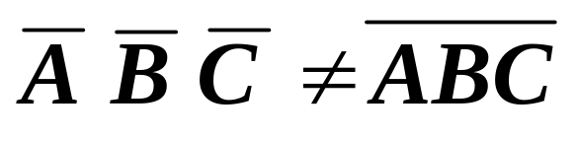
8. A、B、C 中不多于两个发生
或
或
至少有1个不发生
注意:

Slide 38




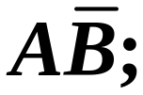
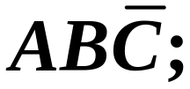
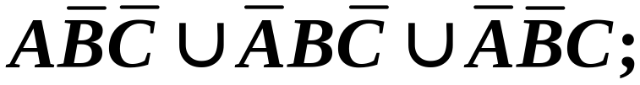


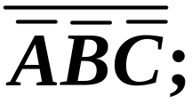
例1
甲,
乙,
丙三人各射一次靶,
记
“甲中
靶”,
“乙中靶”,
“丙中靶”,
则可用上述
三个事件的运算
来分别表示下列各事件:
(1)
“甲未中靶”:
(2)
“甲中靶而乙未中靶”:
(3)
“三人中只有丙未中靶”:
(4)
“三人中恰好有一人中靶”:
(5)
“三人中恰有两人中靶”:
(6)
“三人中至少有一人中靶”:
或

Slide 39

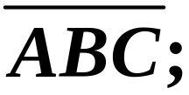

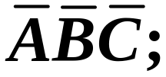


(7)
“三人中至少有一人未中靶”:
或
(8)
“三人中至少有两人中靶”:
(9)
“三人中均未中靶”:
“三人中至多两人中靶”:
或
(10)
注:
用其它事件的运算来表示一个事件,
方法往往
不唯一,
我们应学会
用不同方法表达同一事件,
特别在解决
具体问题时,
往往要更具需要
选择一种恰当的表示
方法.

Slide 40


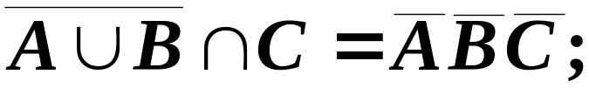









例2
指出下列各等式命题是否成立,
并说明理由:
(1)
(2)
(3)
(4)
解
(1)
成立.
(分配律)
(2)
不成立.
若
发生,
则必有
发生,
发生,
必有
不发生,
从而
不发生,
故
不成立.

Slide 41











指出下列各等式命题是否成立,
并说明理由:
(3)
(4)
解
(3)
不成立.
若
发生,
即
发生且
发生,
即必然有
发生.
由于
发生,
故
必然不发生,
从而
不发生,
故
(3)
不成
立.
(4)
成立.

Slide 42
研究随机现象，不仅关心试验中会出现哪些事件，更重要的是想知道事件出现的可能性大小，也就是
的
事
件
概
率
那么要问: 如何求得某事件的概率呢?
下面几节就来回答这个问题.

